Slide 1
אלגוריתמים פתיחה
shulamit8520@gmail.com

Slide 2
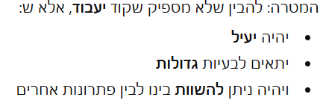

Slide 3
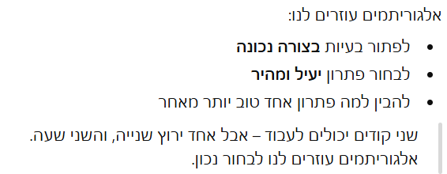

Slide 4
לדוגמא
נתון מערך מספרים עלינו למצוא את המספר המינימלי

Slide 5
לדוגמא
נתון מערך מספרים עלינו למצוא את המספר המינימלי:
פתרון נאיבי: לקחת את האיבר הראשון במערך ולבדוק אם יש מספר קטן ממנו אם כן נחליף את המינימום ונחפש שוב. אם לא סיימנו לרוץ

Slide 6
זמן ריצה

Slide 7
חישוב זמן ריצה:
נתון איזשהו קוד
איך נדע כמה זמן הוא לוקח?
מצד אחד זה תלוי במחשב איזה מחשב איזה מעבד וכן מה הנתונים וכו'
לכן אנחנו נספור את מספר הפקודות של הקוד

Slide 8
חישוב זמן ריצה:
סימונים בזמן ריצה:
Big O – ‏ (...)O
מה הוא מתאר?
המקרה הגרוע ביותר (Upper Bound)
“במקרה הכי רע – זמן הריצה לא יעבור את זה”
דוגמה:
חיפוש לינארי ← O(n)
מיון בועות ← ² (O(n

Slide 9
חישוב זמן ריצה:
סימונים בזמן ריצה:
Big Ω (אומגה גדולה) – (...)Ω
המקרה הטוב ביותר (Lower Bound)
“במקרה הכי טוב – זה לפחות הזמן הזה”
דוגמה:
חיפוש לינארי:
  במקרה הכי טוב: האיבר הראשון
  ← (1)Ω

Slide 10
חישוב זמן ריצה:
Big Θ (תטא) – (...)Θ
המקרה המדויק / הטיפוסי
גם חסם מלמעלה וגם מלמטה
“האלגוריתם באמת מתנהג ככה”
דוגמה:
מעבר על מערך תמיד עובר על כולם← (n) Θ

Slide 11
חישוב זמן ריצה:
סימונים בזמן ריצה:
little o – o(...) ←
חסם חלש יותר מ-Big O
האלגוריתם גדל לאט יותר משמעותית
דוגמה:
n הוא o(n²)
כי n גדל הרבה יותר לאט מ-n²) )
⚠️ נדיר במבחנים בסיסיים, יותר תאורטי

Slide 12
לדוגמא
כאשר נתון מערך עם מספרים ונרצה למצוא את המספר X
זמני הריצה הם:

Slide 13


לדוגמא

Slide 14
לסיכום
סימון | מתאר | מתי משתמשים
O | מקרה גרוע | הכי נפוץ
Ω | מקרה טוב | פחות נפוץ
Θ | מקרה מדויק | מאוד חשוב
o | חסם חלש | תאורטי

Slide 15


שימו לב
מספר קבוע- מספר שאינו תלוי בקלט (לא משנה מה נכניס תמיד זה יהיה קבוע)
כאשר יש מספר קבוע נתייחס אליו כמו המספר 1
בתנאי שהמספר אינו מייצג חזקה

Slide 16
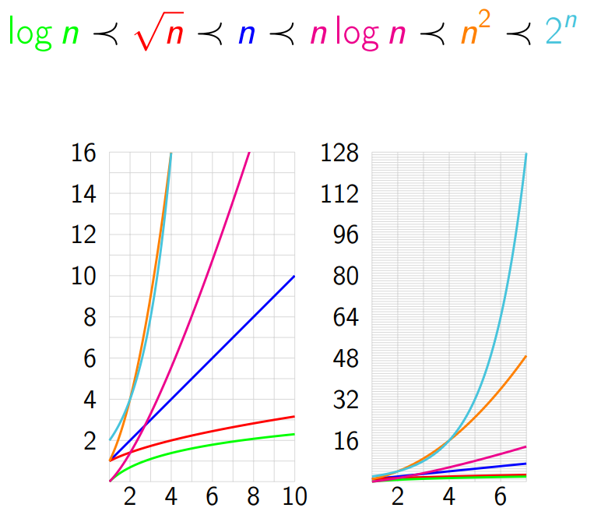

Slide 17
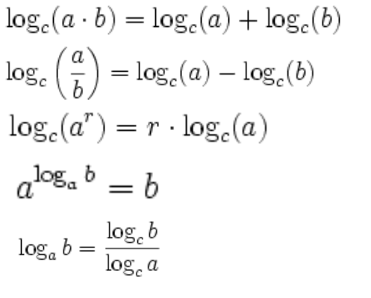
חוקי אלגוריתם

Slide 18
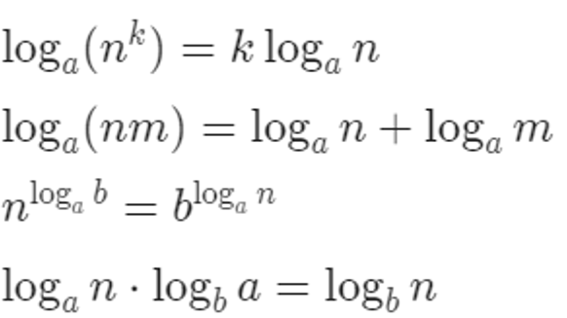
חוקי אלגוריתם

Slide 19






נכון/ לא נכון?
נכון / לא נכון
5.
נכון / לא נכון
1.
נכון / לא נכון
6.
נכון / לא נכון
2.
נכון / לא נכון
3.
נכון / לא נכון
4.

Slide 20
נכון/ לא נכון?
נכון / לא נכון
1.
חוק החזקה תקף רק כשהחזקה היא על ה-מאריך לא על כל הלוגריתם.
נכון / לא נכון
2.
נכון / לא נכון
3.
זה נכון רק אם n=2 או n=1
חוק הלוגריתם אומר שלוגריתם של מכפלה הופך לסכום, לא למכפלה
נכון / לא נכון
4.
נכון / לא נכון
5.
נכון / לא נכון
6.

